Slide 1
Welkom bij
Lions Club Soetermare

Slide 2
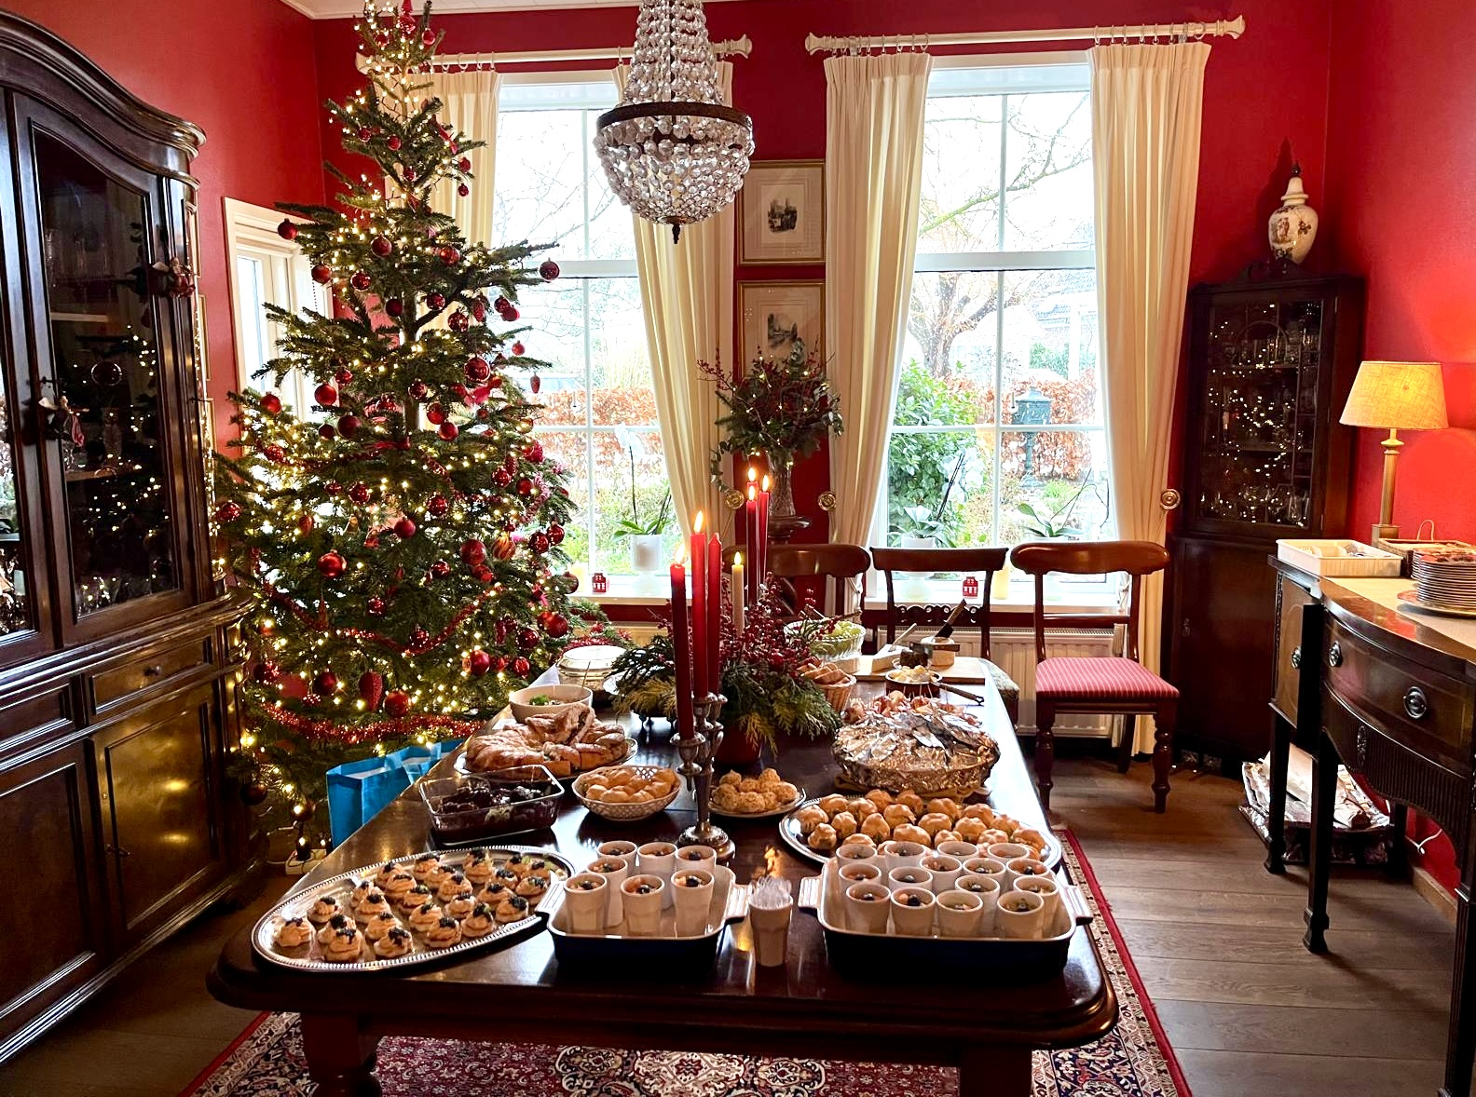
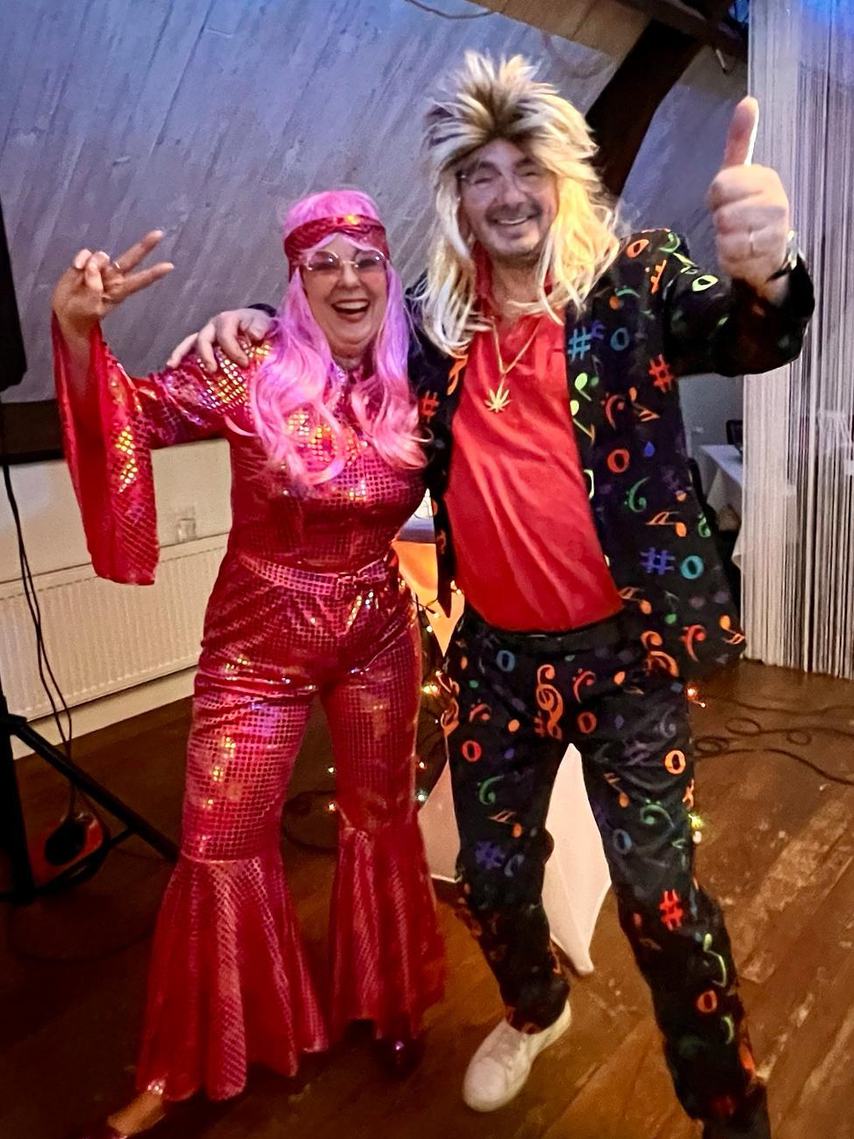
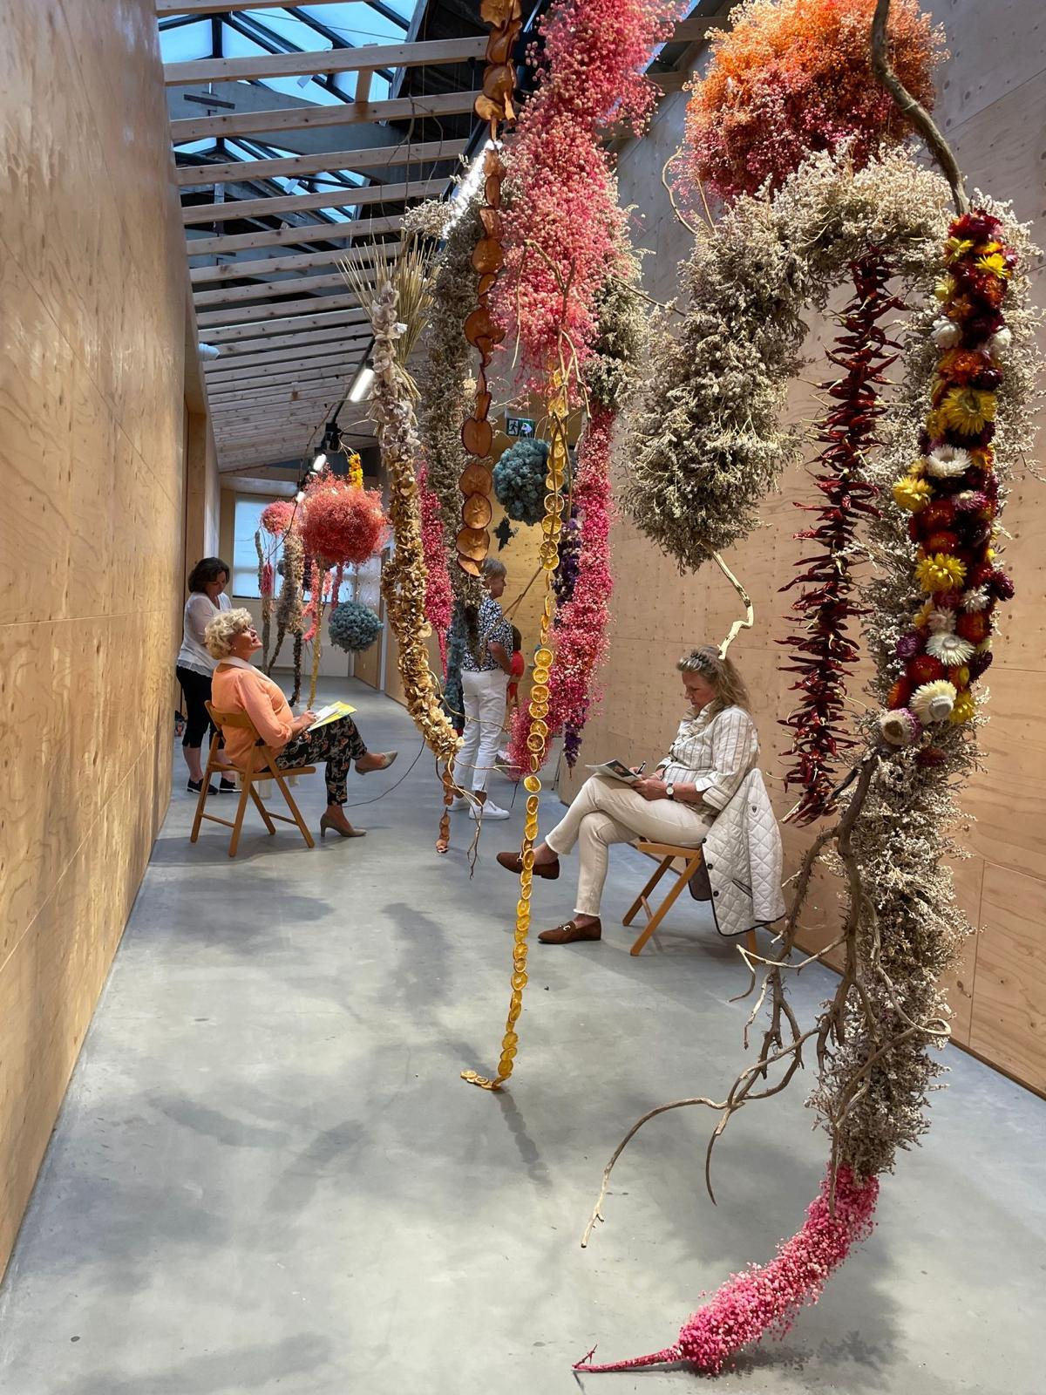
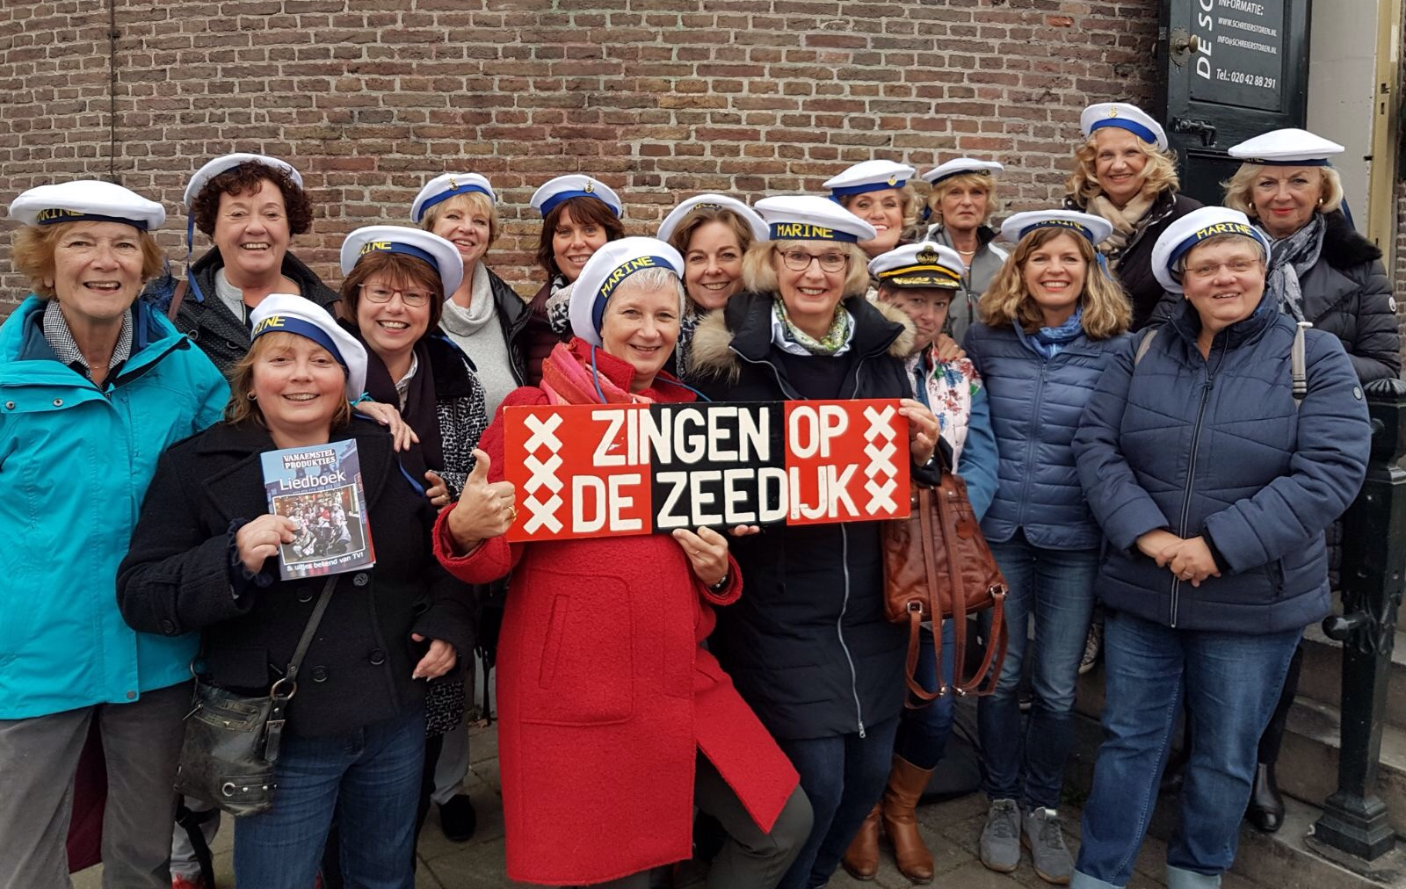
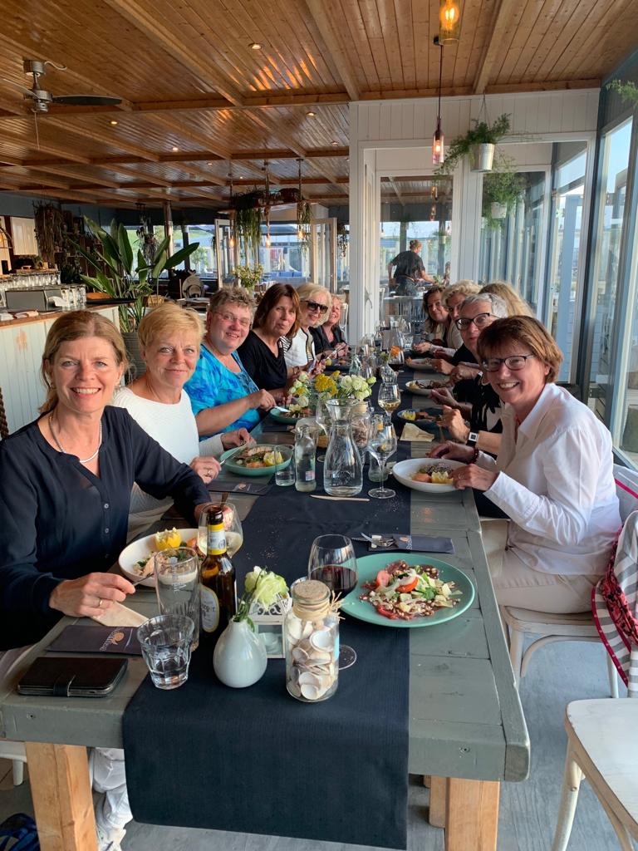
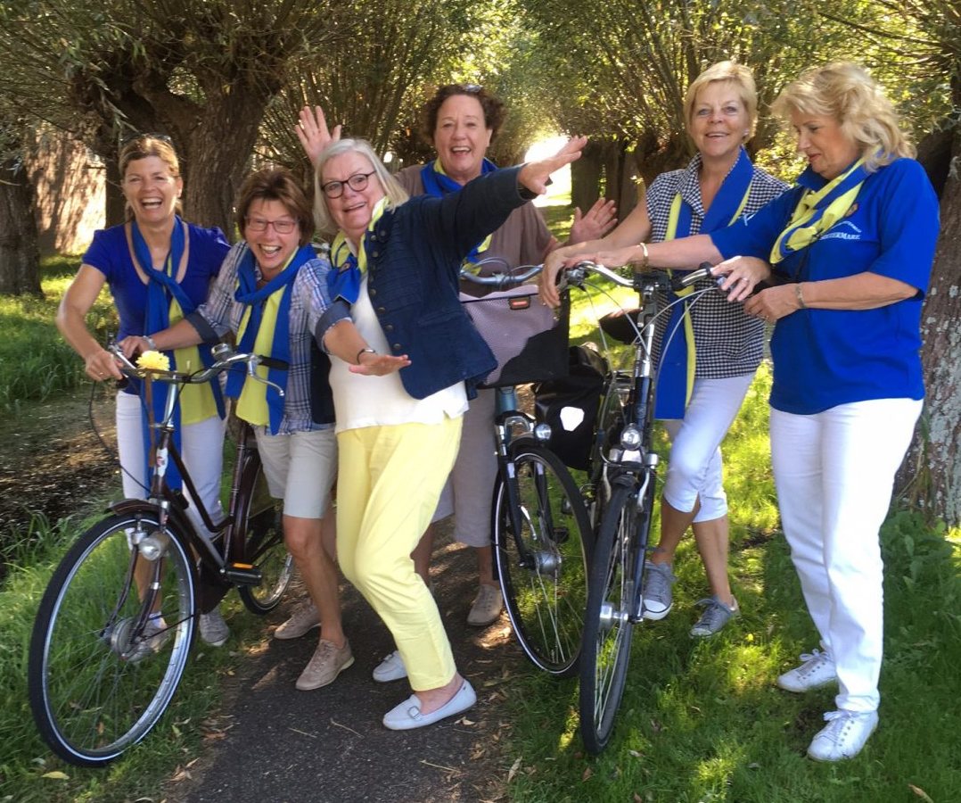
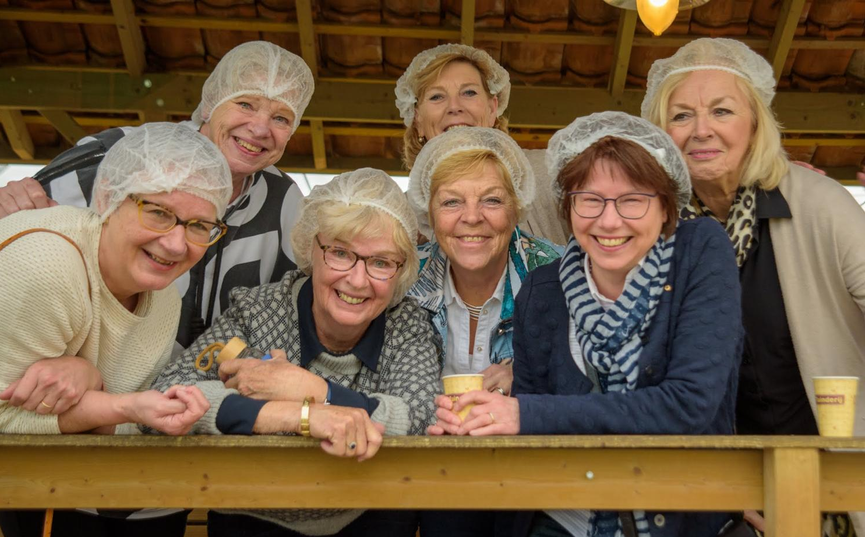
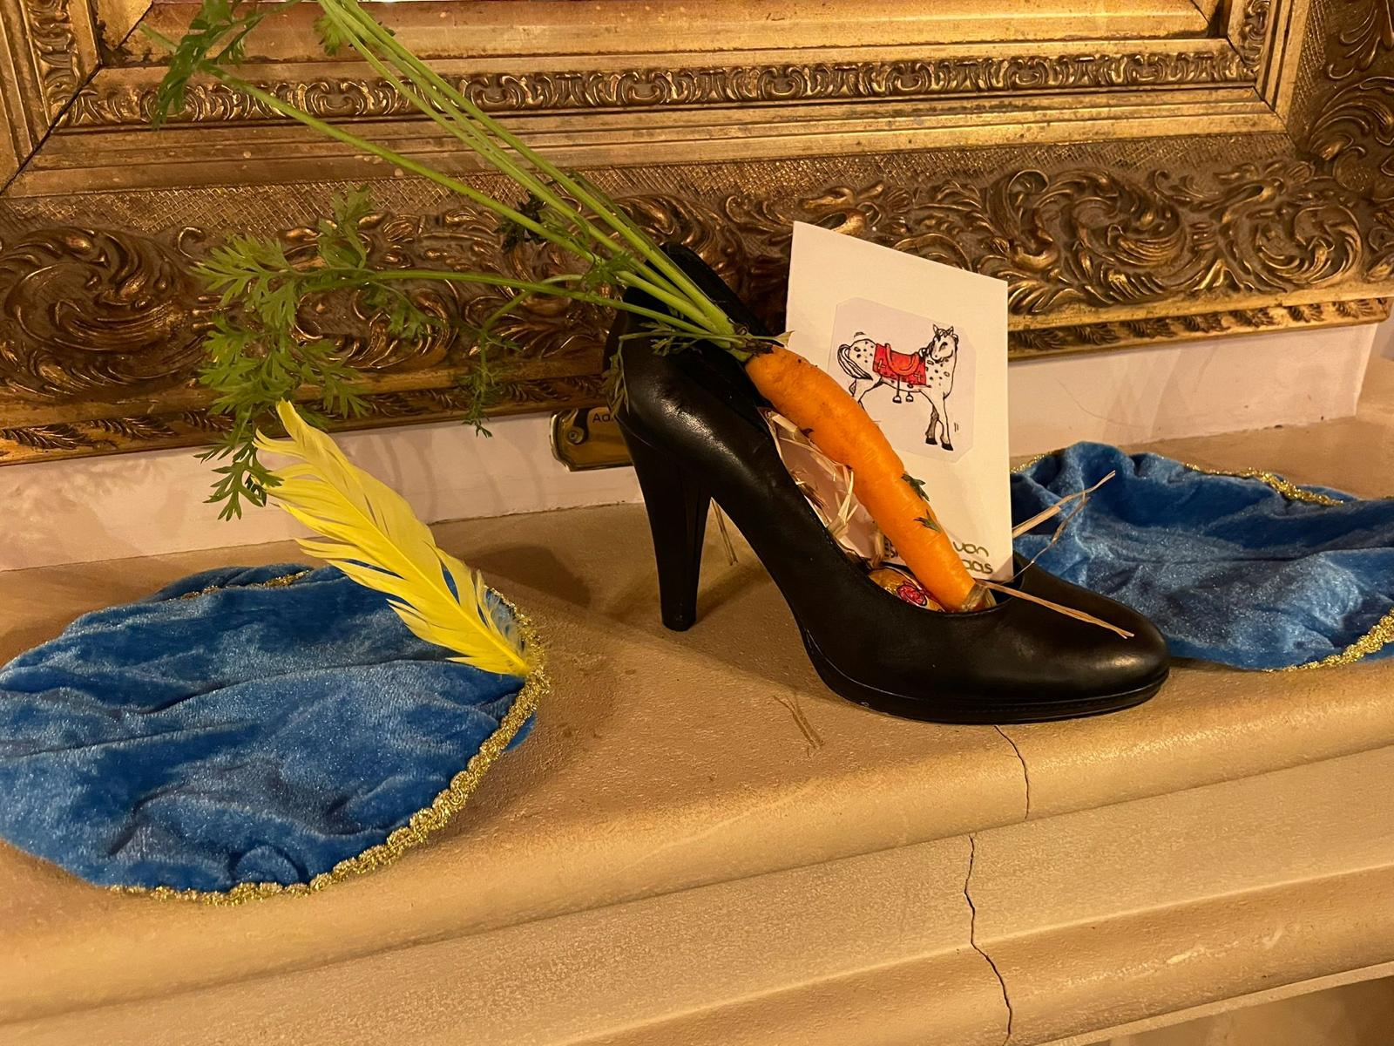
Gezelligheid en vriendschap

Slide 3
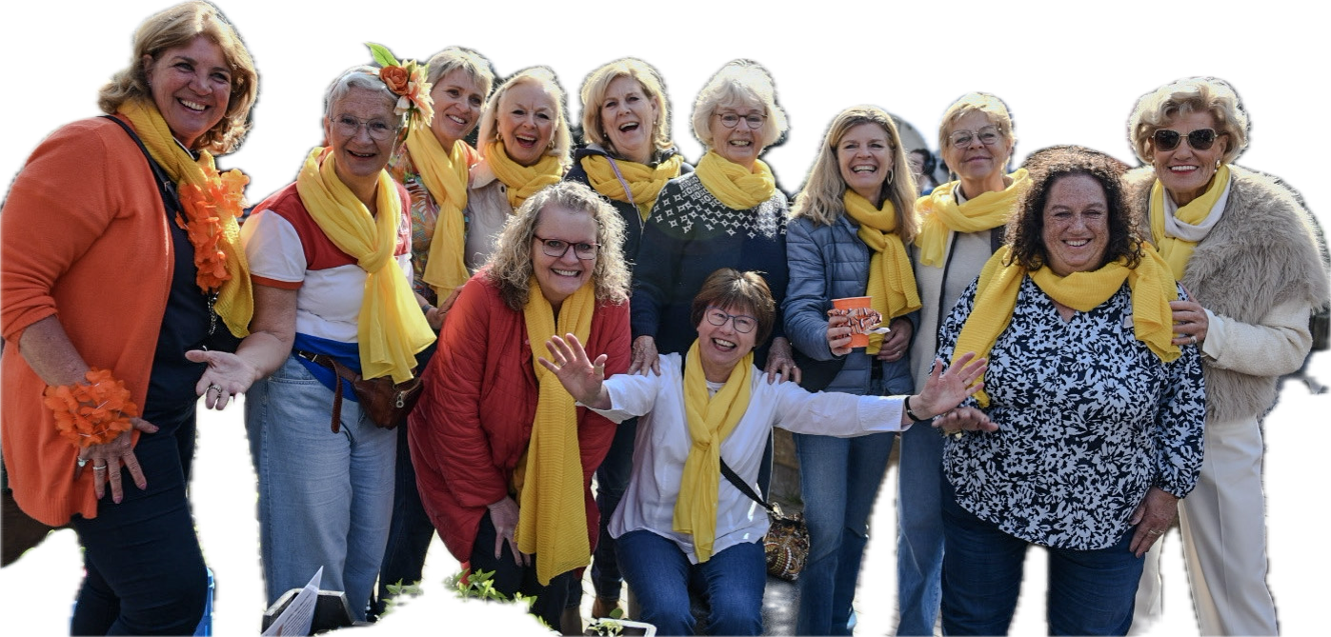
De Club
Damesclub, 16 leden
Bestaat 25 jaar
Reguliere bijeenkomsten:
1e en 3e donderdag
Maatschappelijk betrokken
Leden hebben een binding
met Zoetermeer
We serve
Gezellig met elkaar

Slide 4

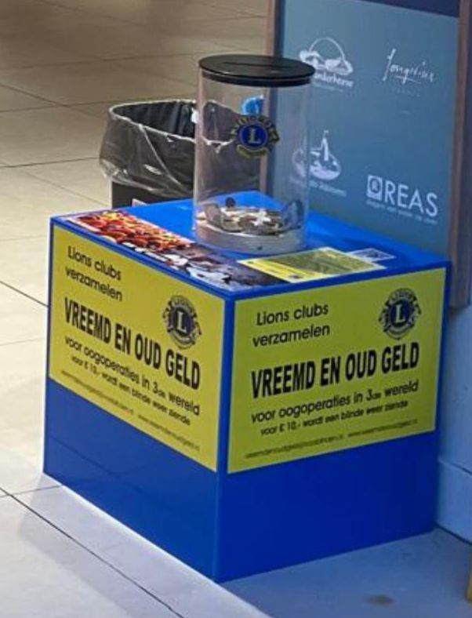
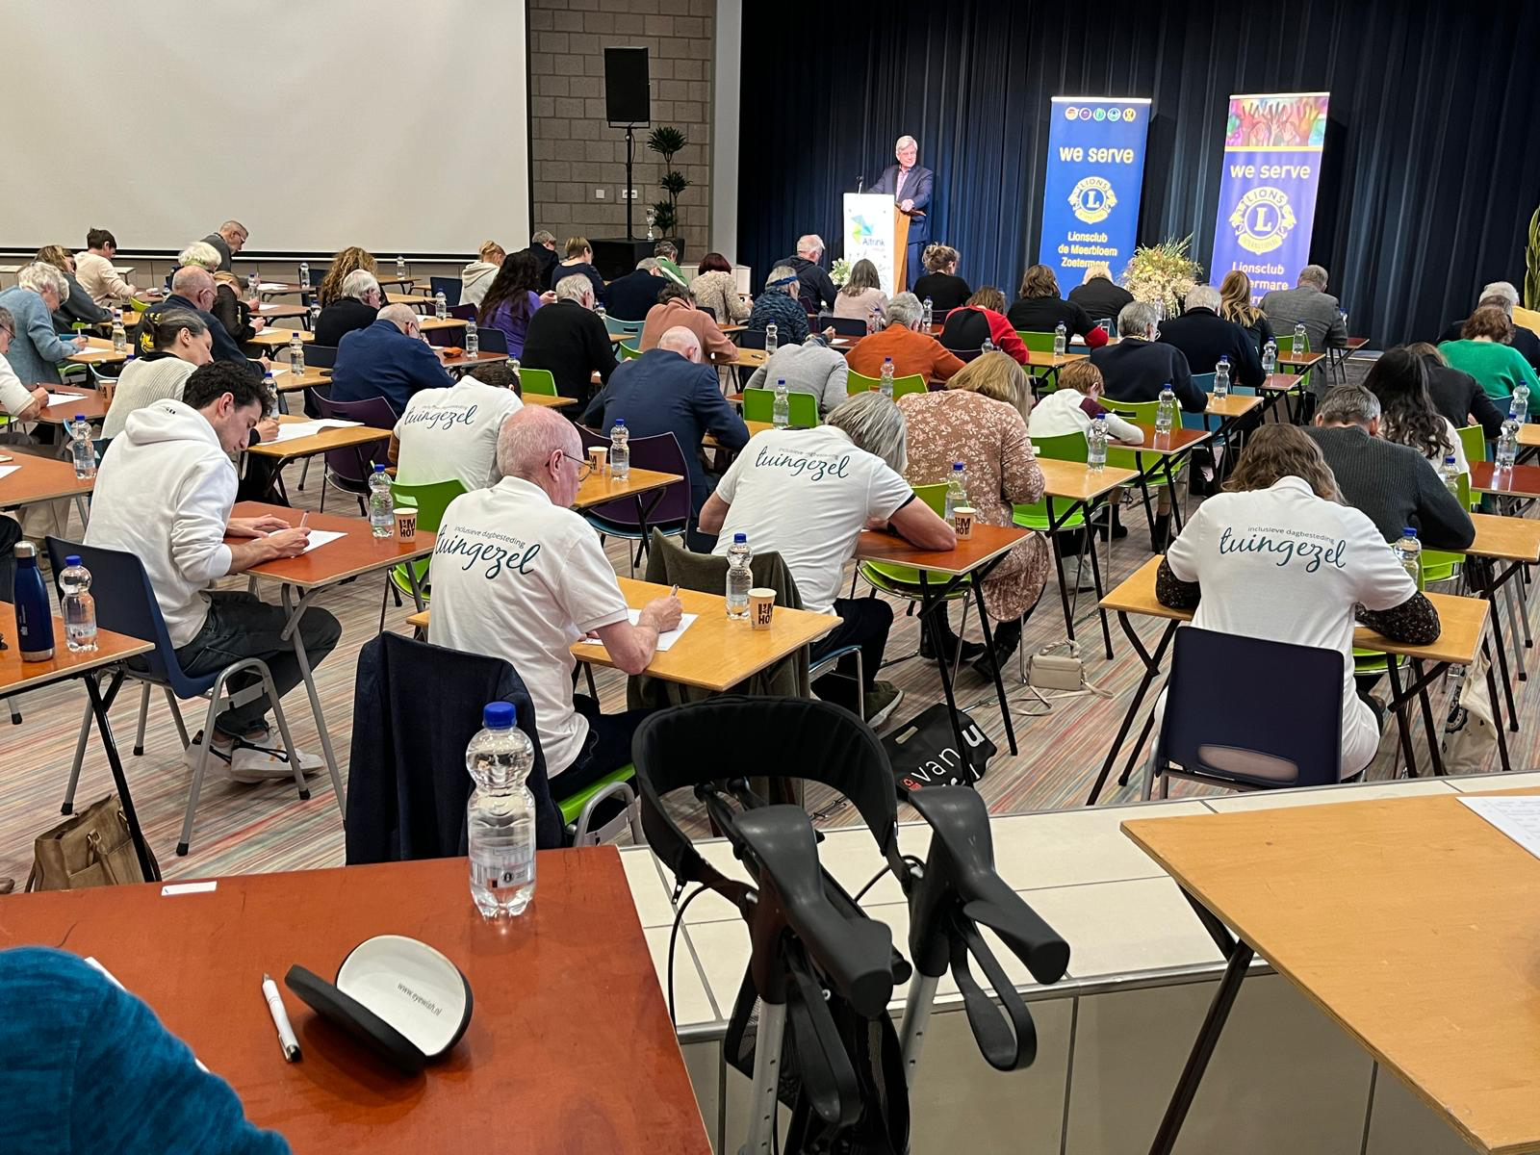
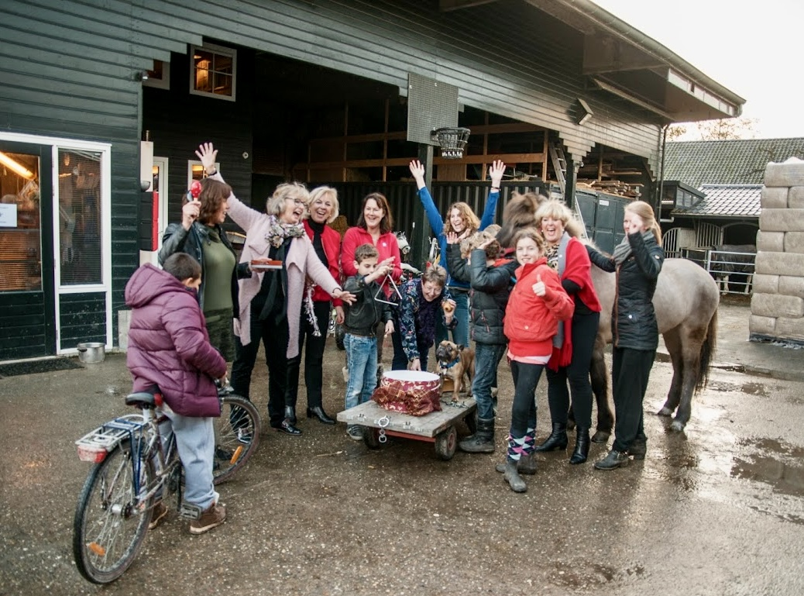

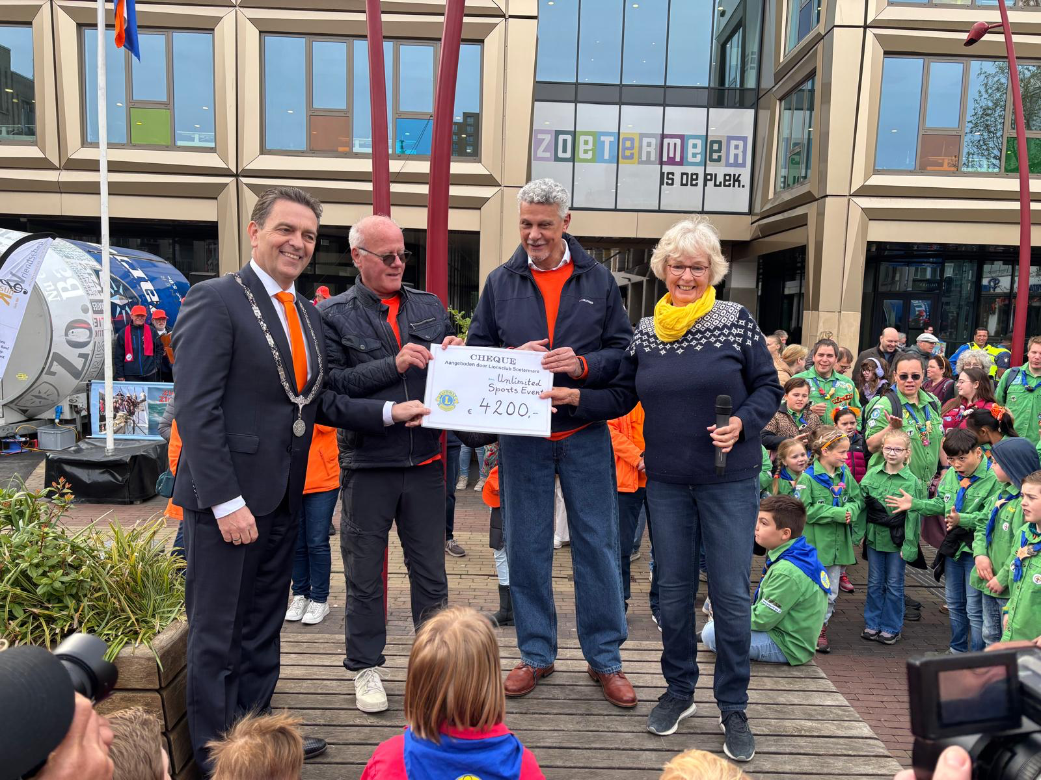
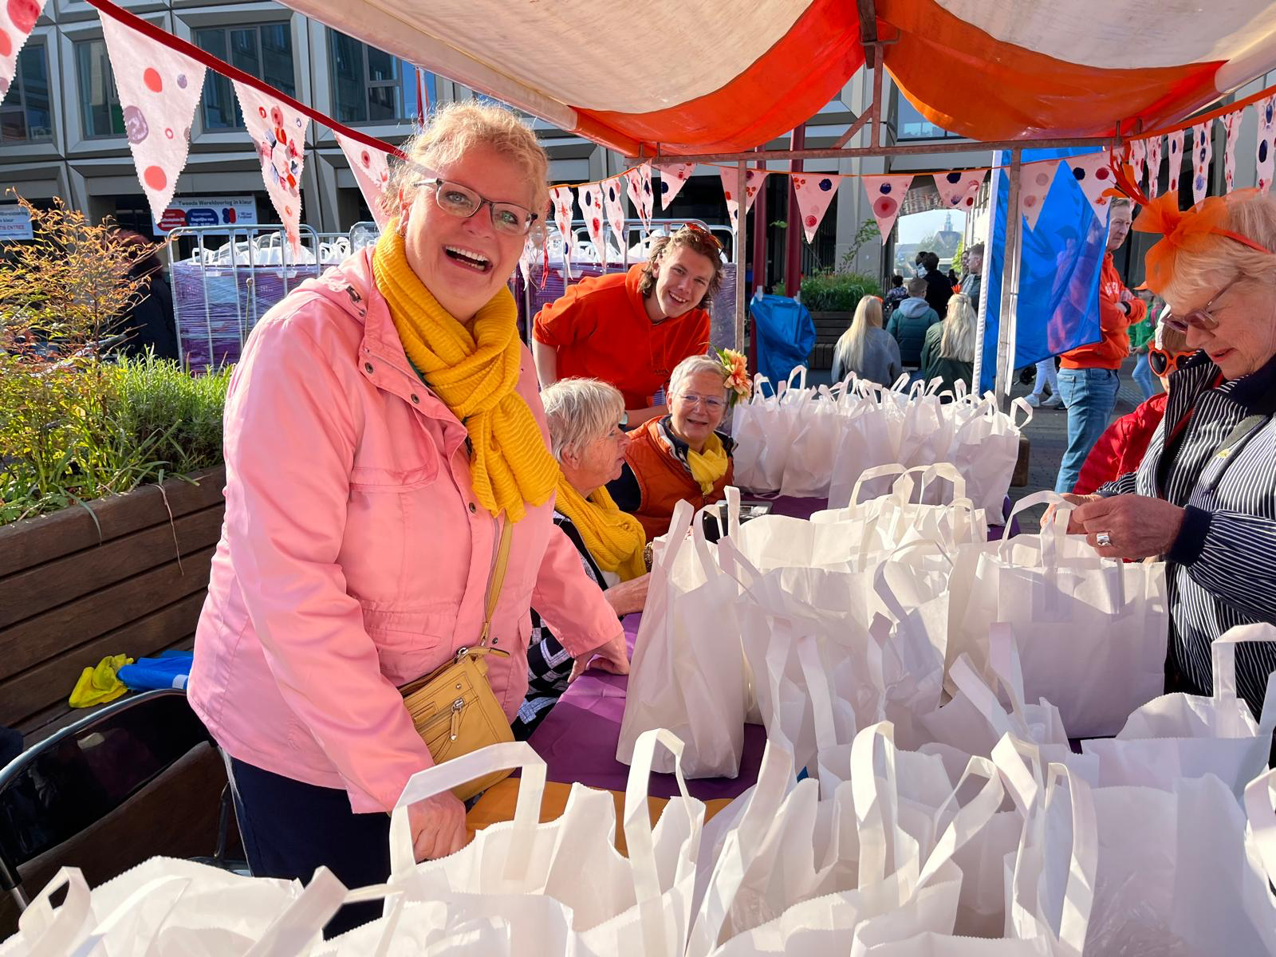
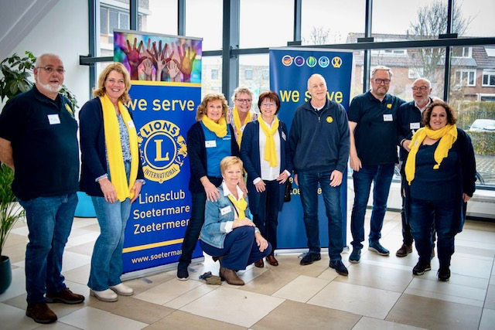

Maatschappelijk betrokken

Slide 5
Ons aanbod
Twee avondbijeenkomsten per maand, meestal met diner
Lezingen
“Handen uit de Mouwen” acties –b.v. NL Doet
Fondsenwerving voor goede doelen
Oog voor elkaar en voor de maatschappij
Vriendschap en gezelligheid
Beetje tradities, goede gesprekken
Diversiteit aan vrouwen
We zijn geen commercieel gericht netwerk, het gaat bij ons niet
om zakelijk eigenbelang.
We werken ook samen met lokale Lions Clubs en andere organisaties.

Slide 6
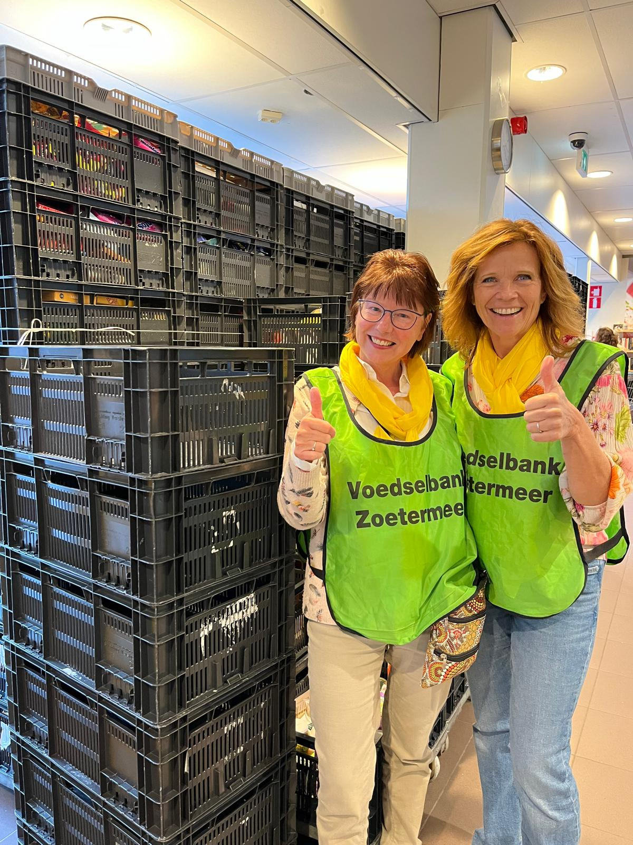
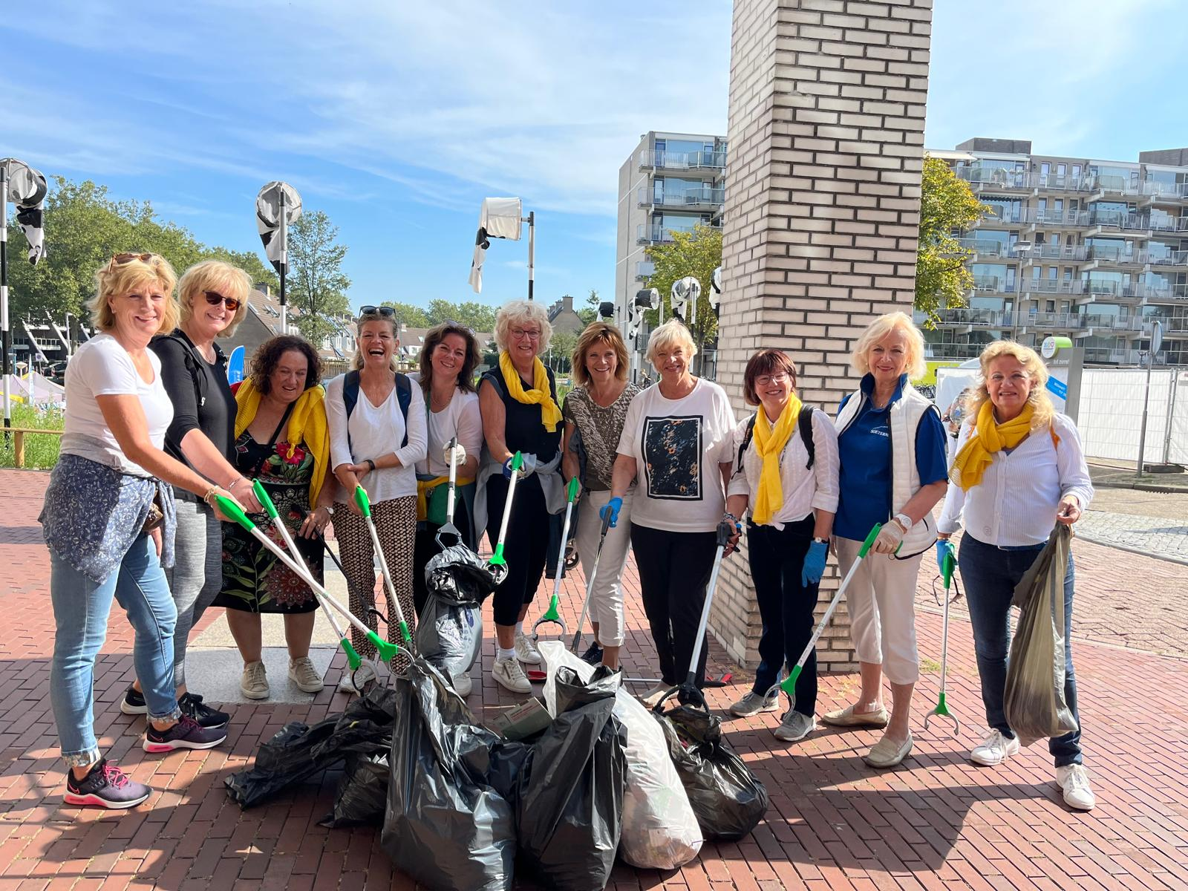
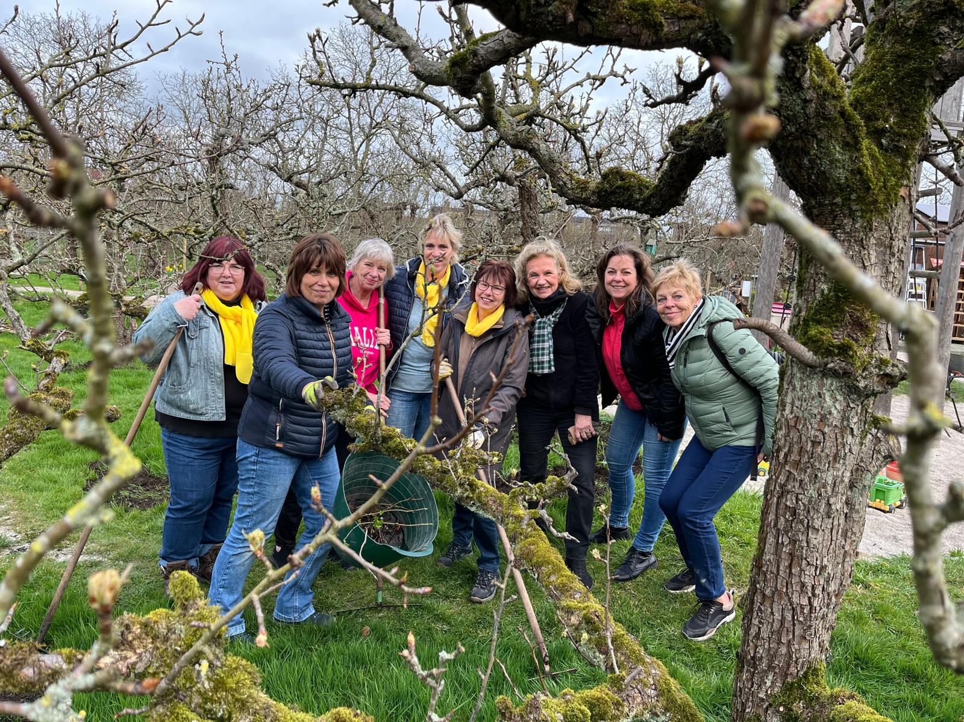
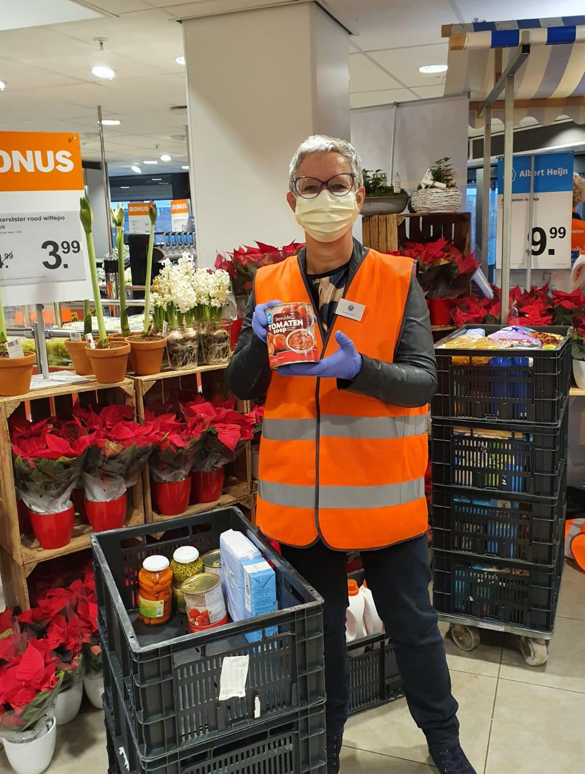
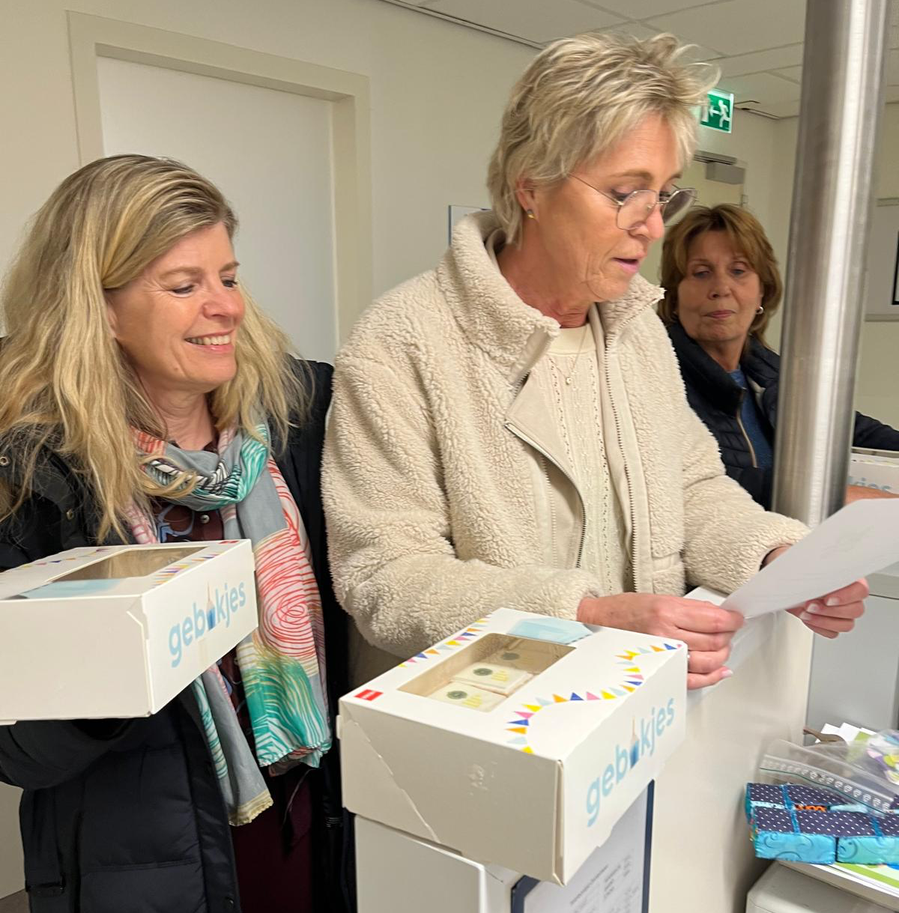
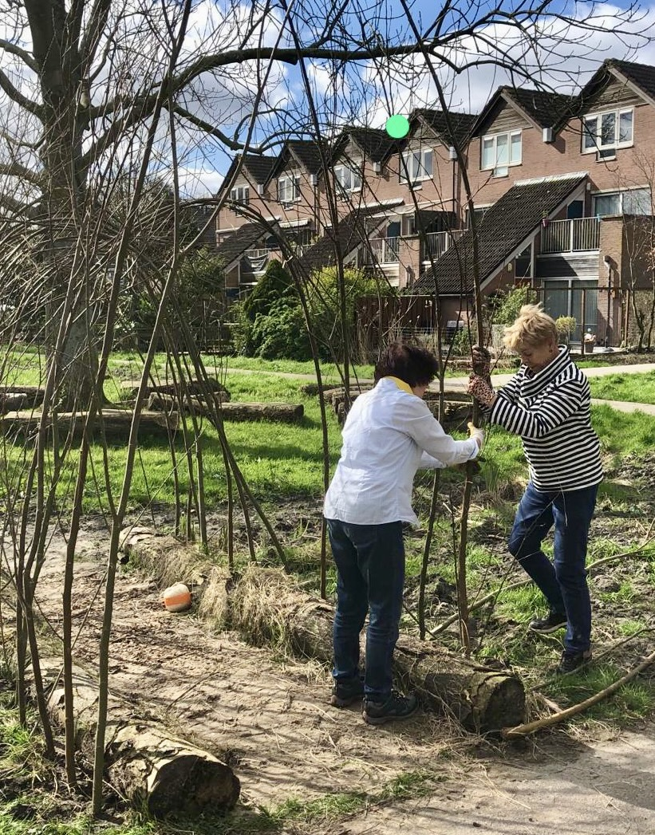
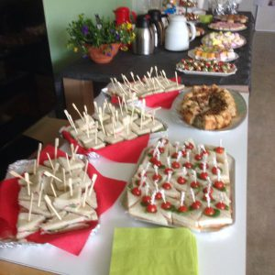
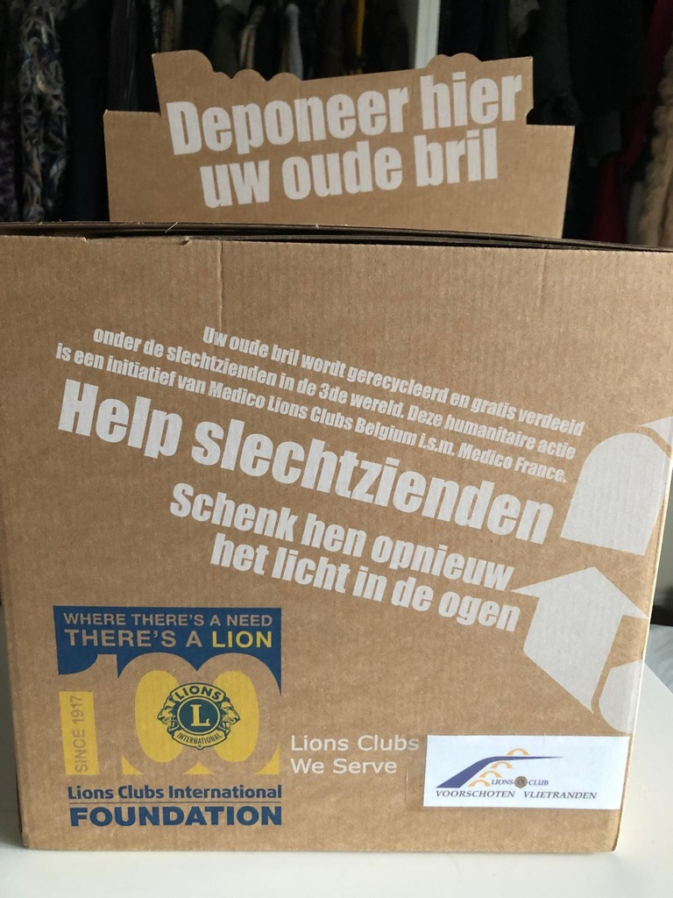
Hands-on activiteiten

Slide 7

Onderdeel van een internationale organisatie
Opgericht: 7 juni 1917 in Chicago door Melvin Jones
Huidige hoofdzetel is Oakbrook (VS)
Kerndoelen: Milieu, Diabetes, Zicht, Kinderkanker en Honger
Wereldwijd: 49.000 clubs, 200 landen, 1.4 miljoen leden
Nederland: 430 clubs in 6 districten, 9.835 leden
Jaarlijks zijn er districts- en Nationale conventies

Slide 8
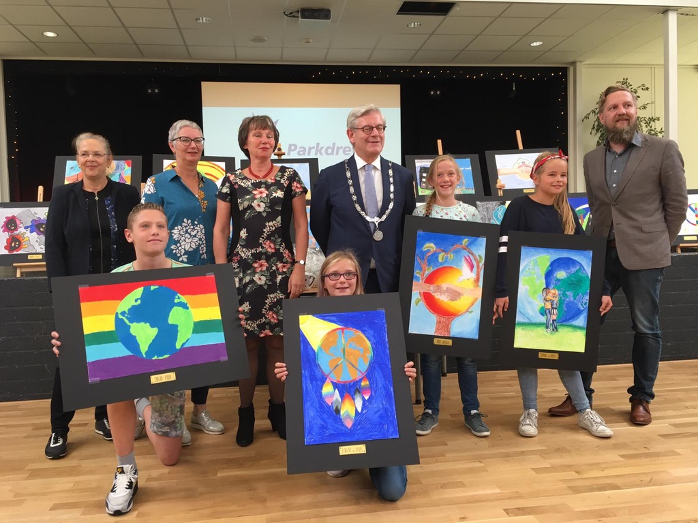
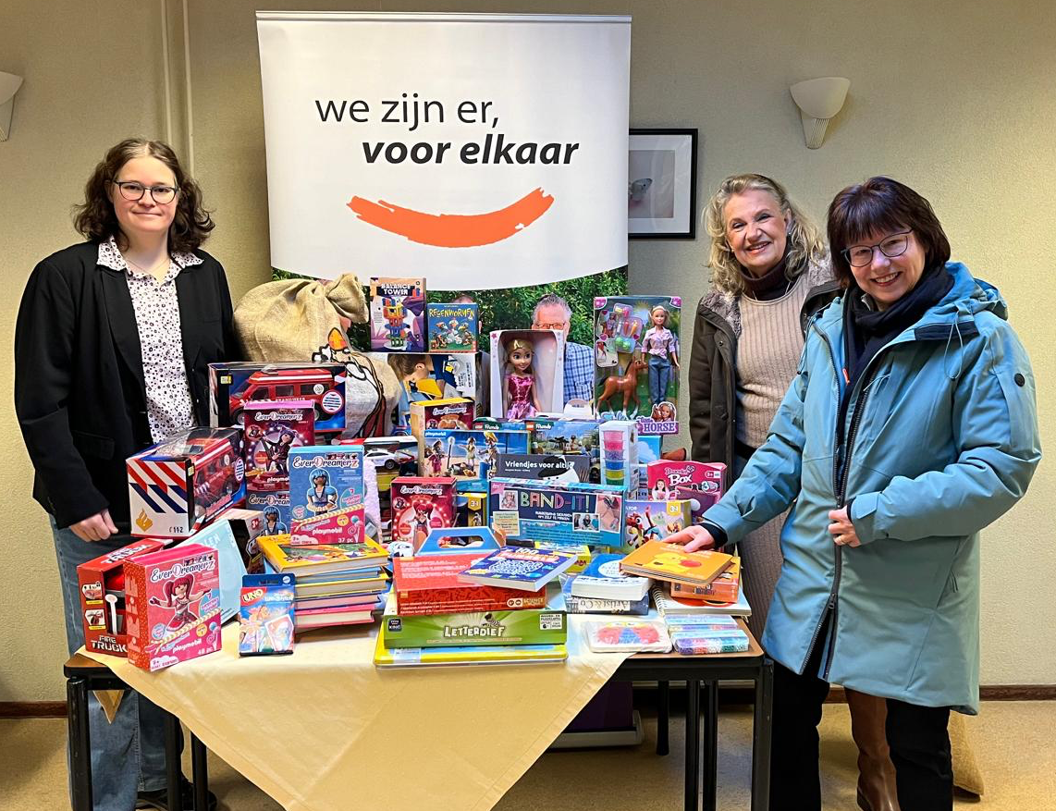
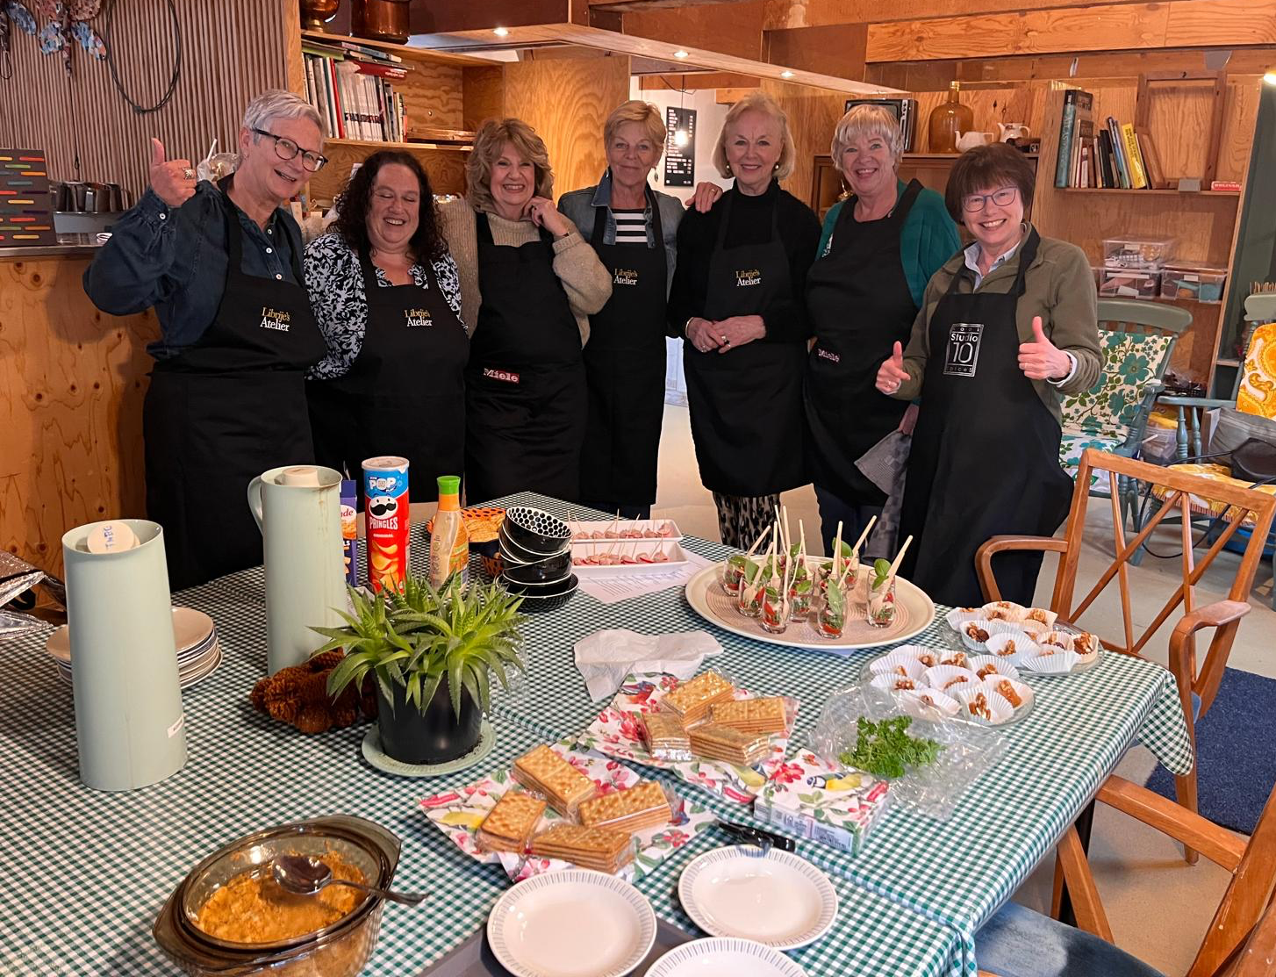

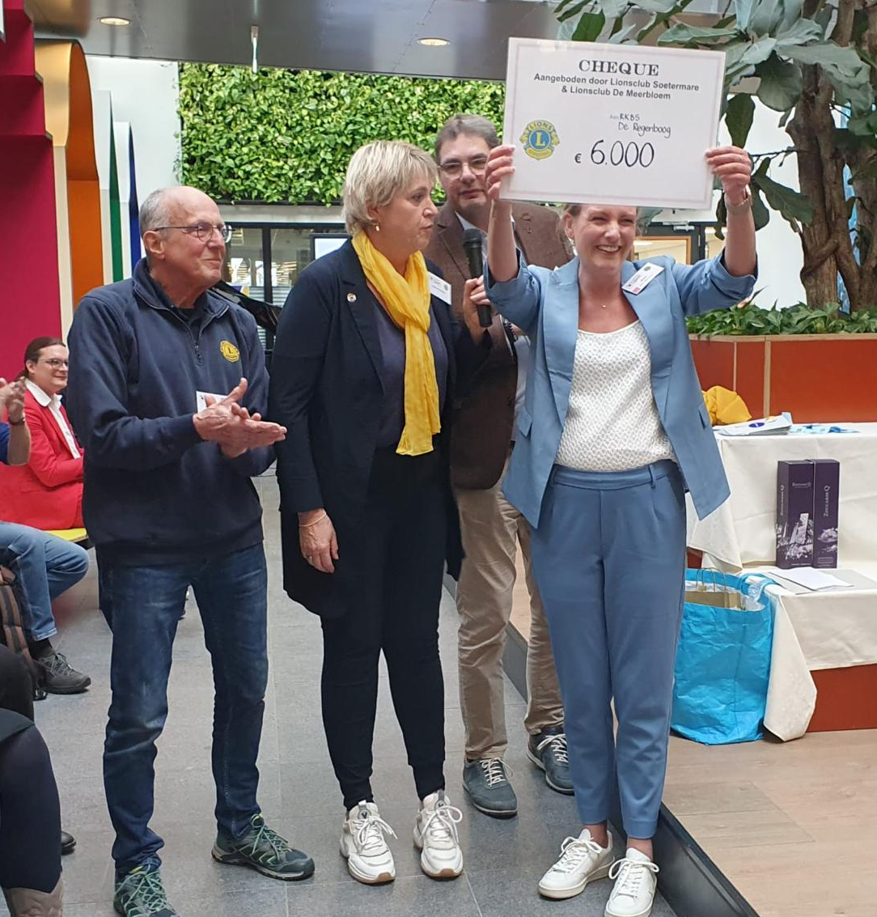
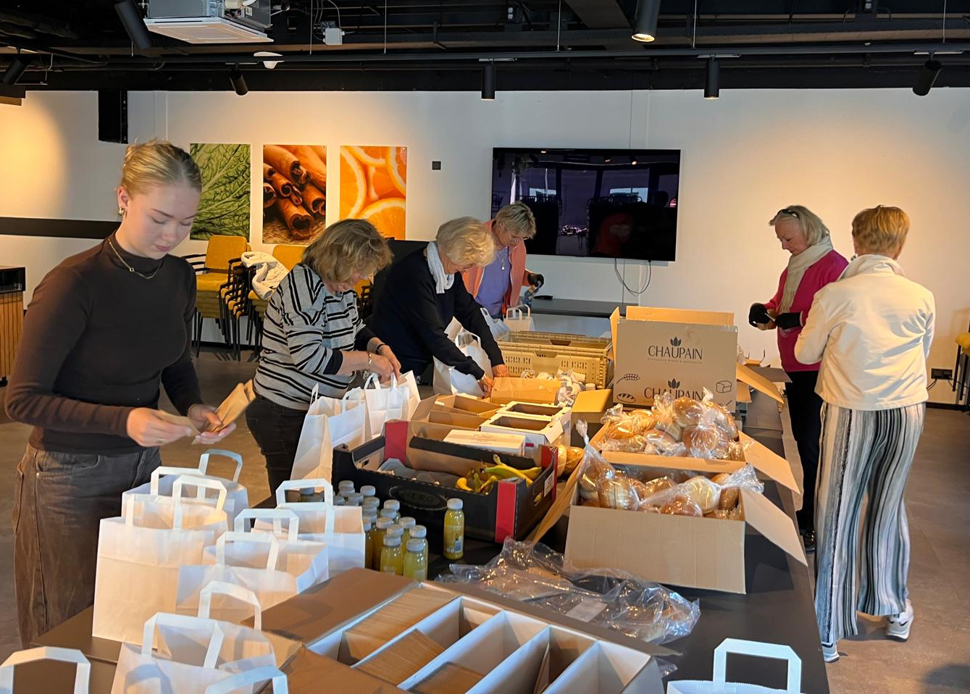
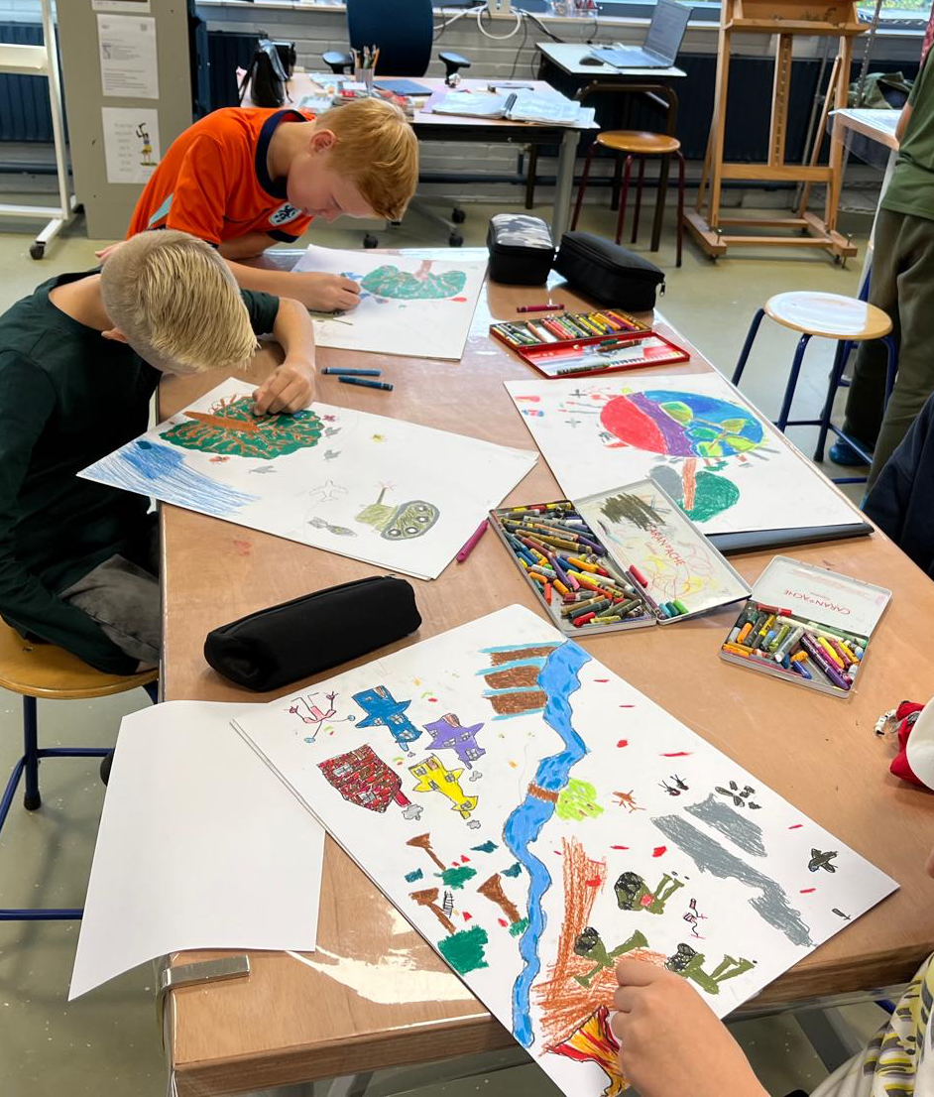



Samen in actie voor de samenleving

Slide 9
Procedure lidmaatschap
Voordracht door sponsor of zelf aangemeld
Kennismakingsgesprek met ledencommissie
Toetsen “geen bezwaar” bij de huidige leden
Twee bijeenkomsten bijwonen
(wederzijds kennismaken club en kandidaat)
Bij een positieve ervaring: installatie als lid
Contributie € 65,- per maand
Informatie: info@soetermare.nl

Slide 10
Vrouw
Ondernemend, creatief, initiatief willen nemen
Maatschappelijk betrokken
Energie halen uit goede doelen activiteiten en het
samen werken daaraan
De handen uit de mouwen willen steken
De mogelijkheid hebben om belangeloos tijd te geven
aan de inzet voor anderen
Openstaan voor anderen
Teamplayer – houdt van gezelligheid met elkaar
Respectvol
Binding met Zoetermeer
Profiel
leden

